Slide 1
Akcja charytatywna ,,Paczka szczęścia”

Slide 2
Działania podjęte w ramach projektu
Wykonanie plakatów promujących akcje
Rozwieszenie plakatów
Rozgłoszenie akcji po szkole przez Samorząd Uczniowski
Zbiórka artykułów
Wykonanie paczek i zapakowanie zebranych rzeczy
Wyjazd do domu dziecka w Trzcińsku-Zdrój

Slide 3
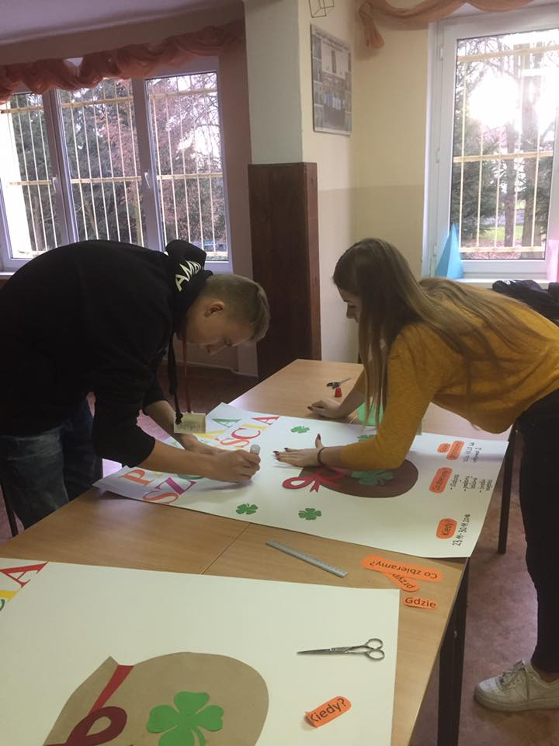
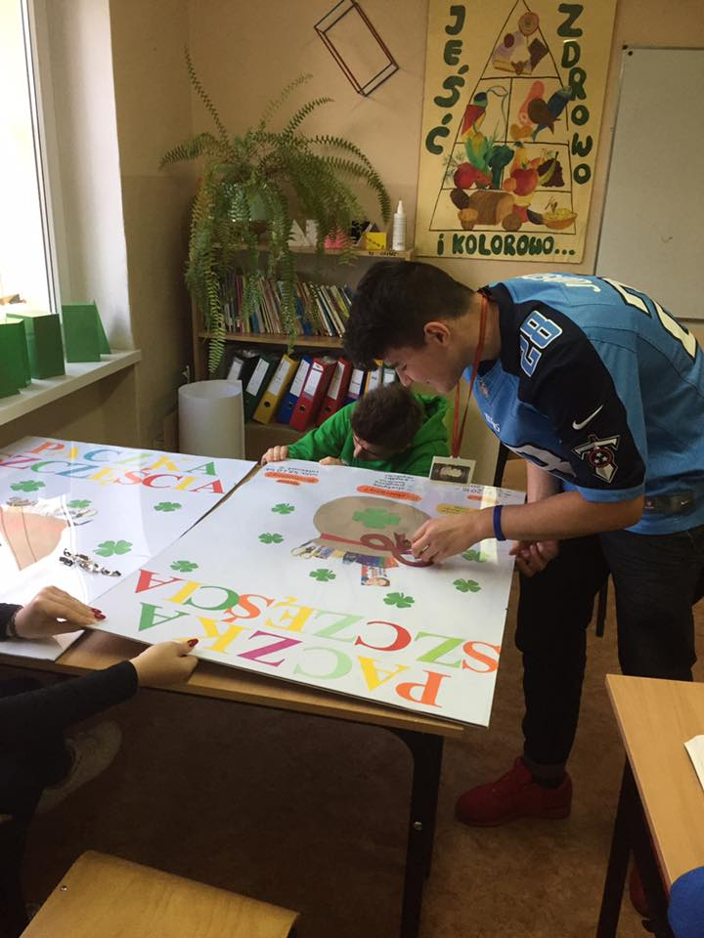
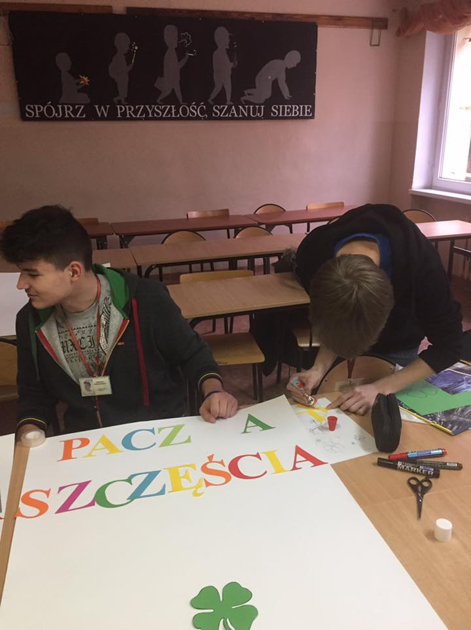
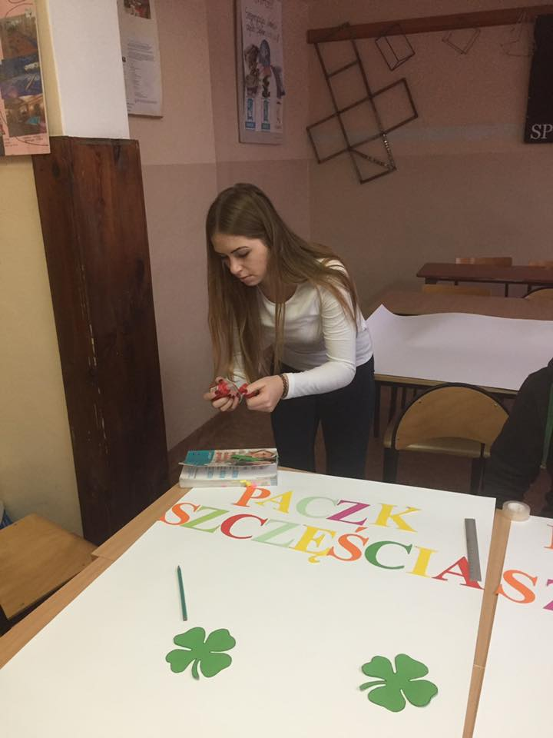
Prace nad plakatami

Slide 4
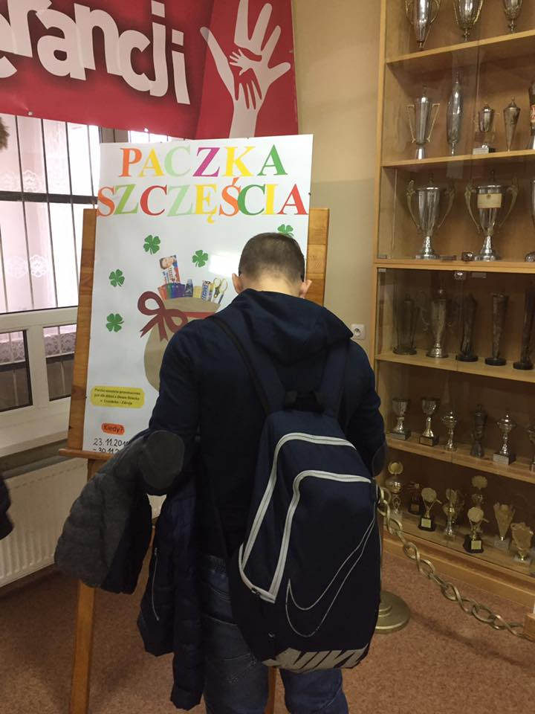
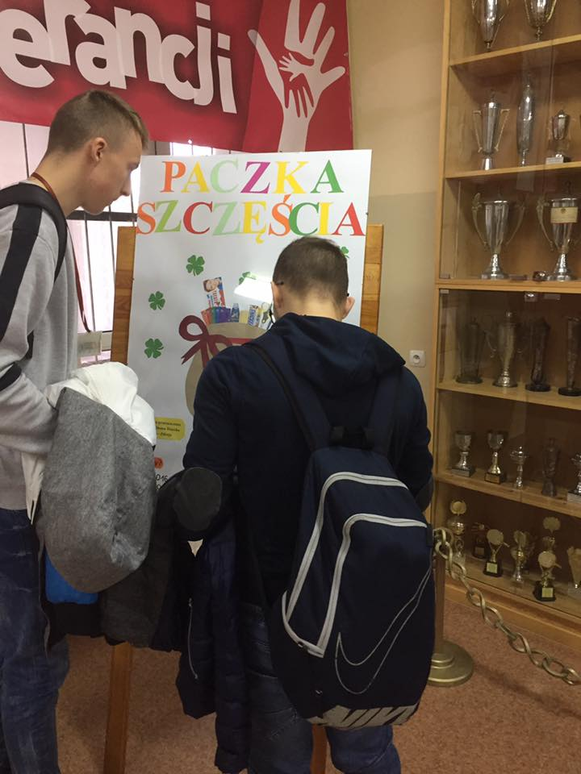
Rozwieszanie plakatów

Slide 5
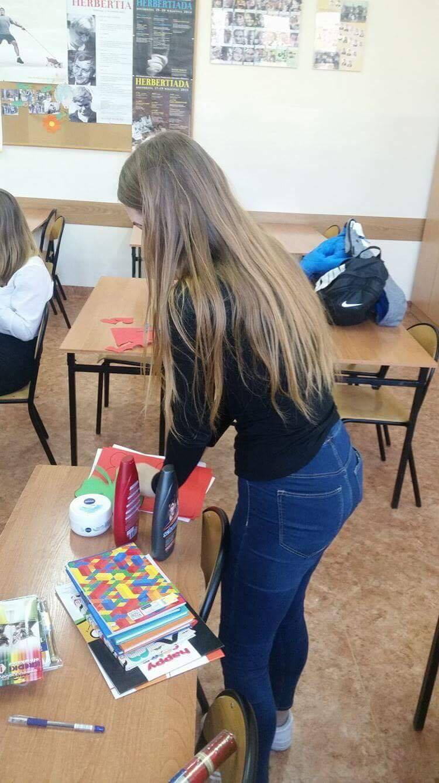
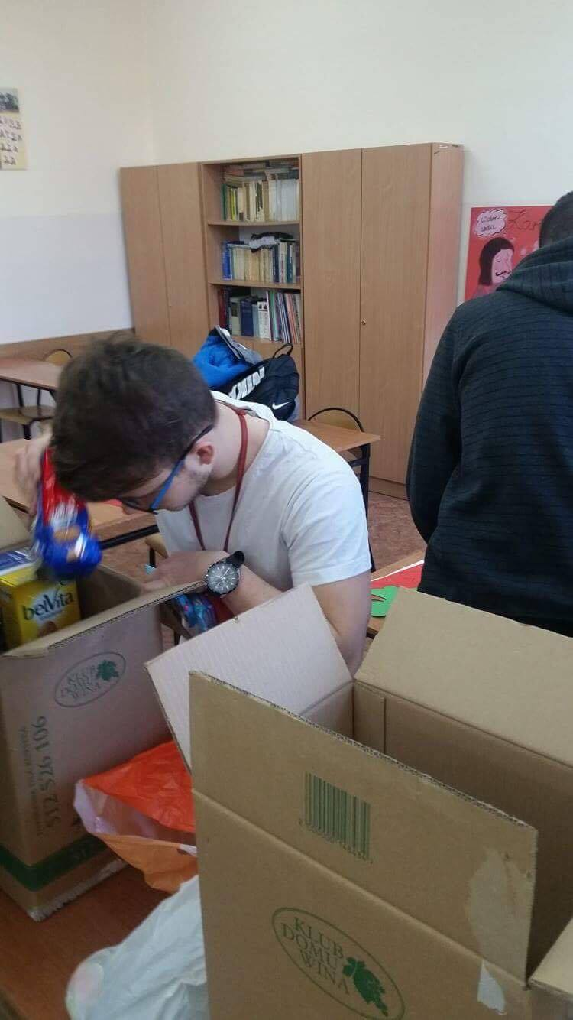
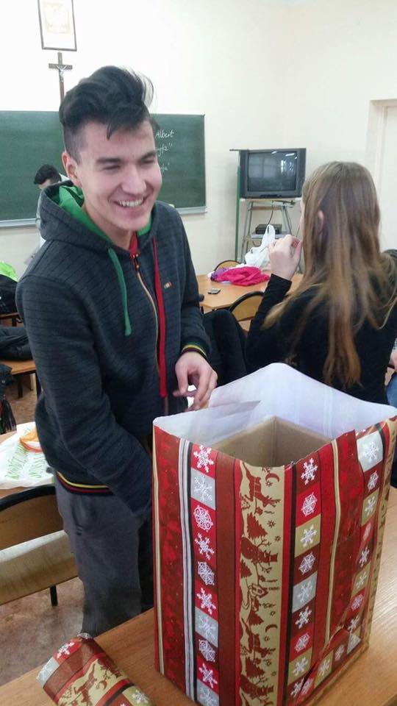
Segregowanie, pakowanie i ozdabianie

Slide 6
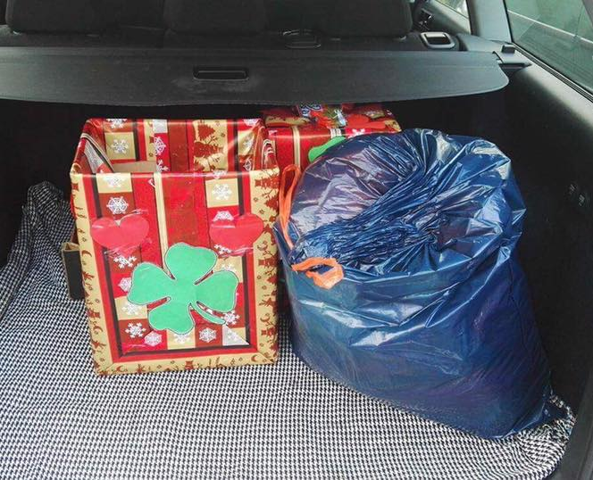
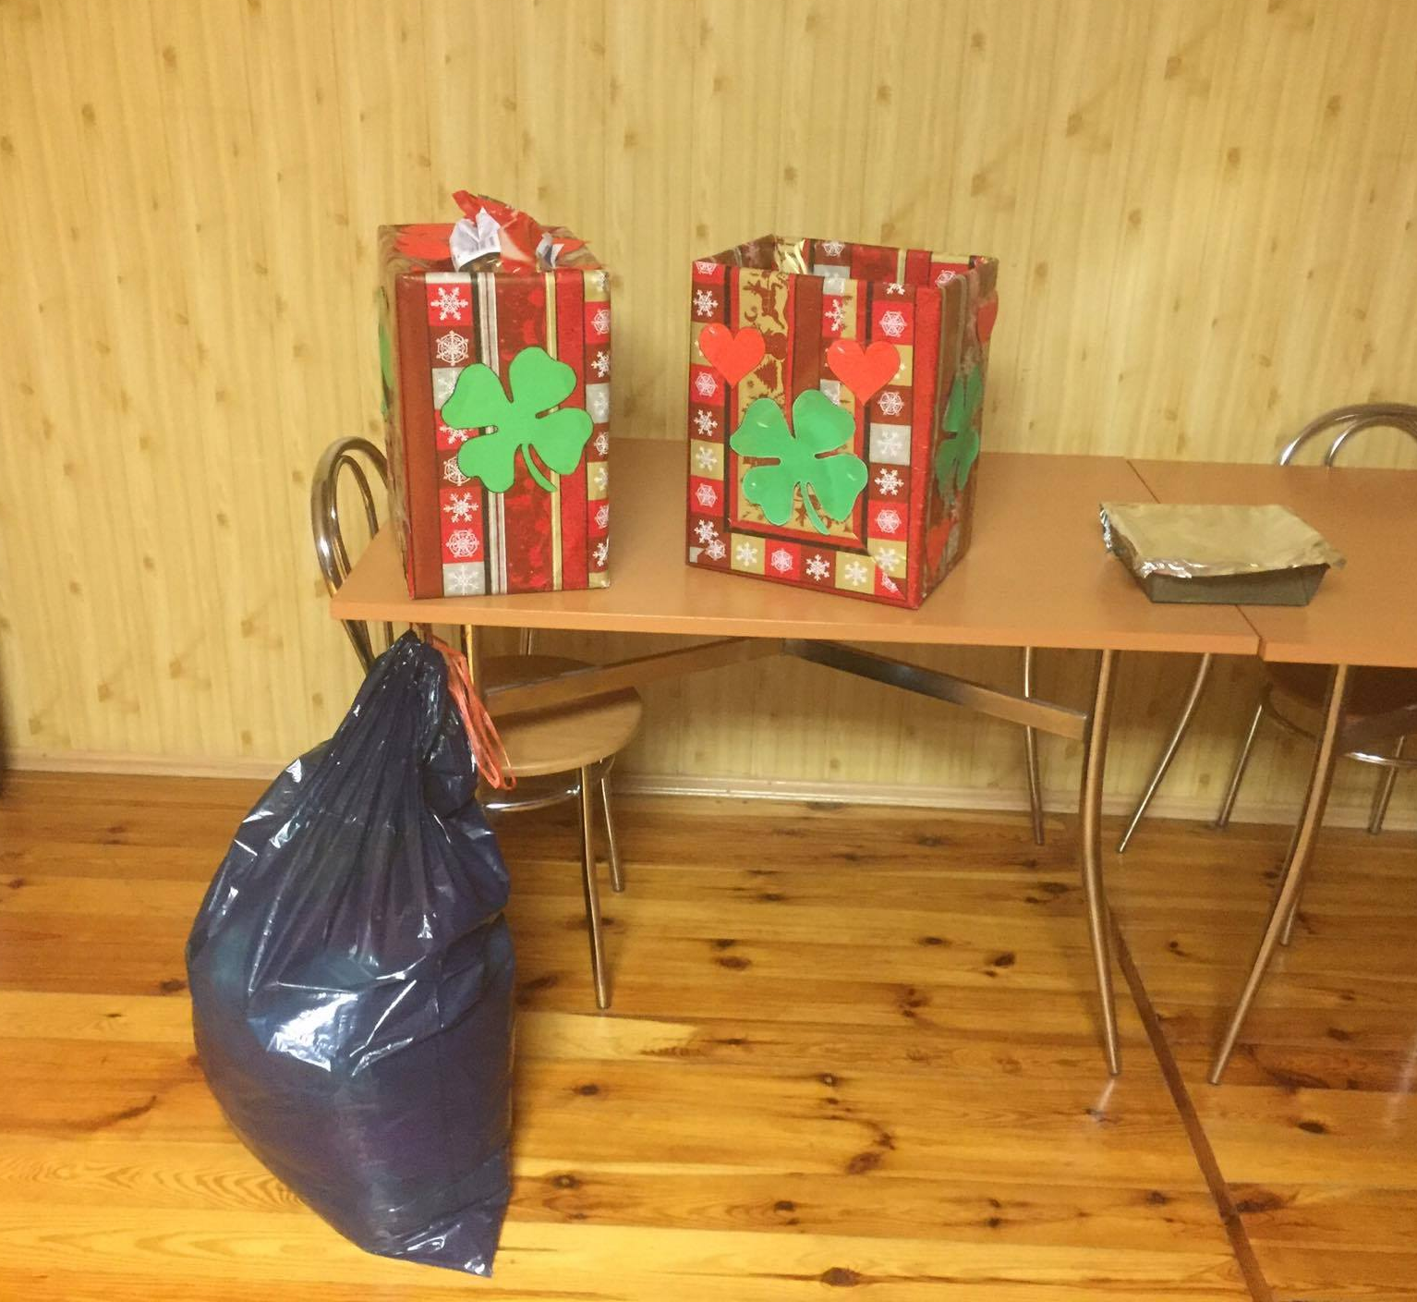
Rezultat przeprowadzonej zbiórki

Slide 7
Wizyta w domu dziecka

Slide 8
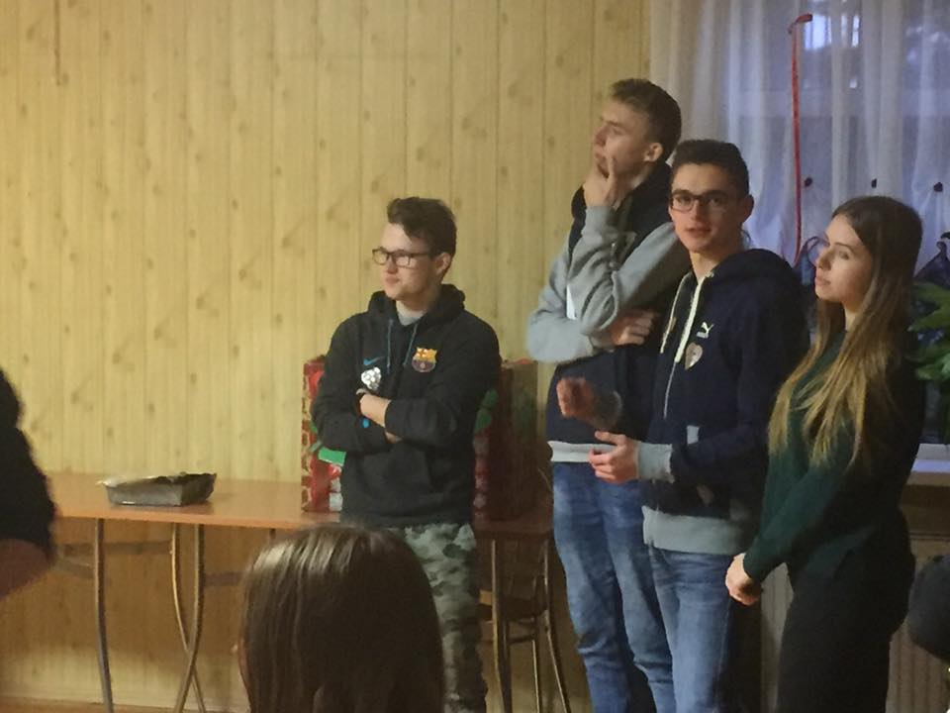
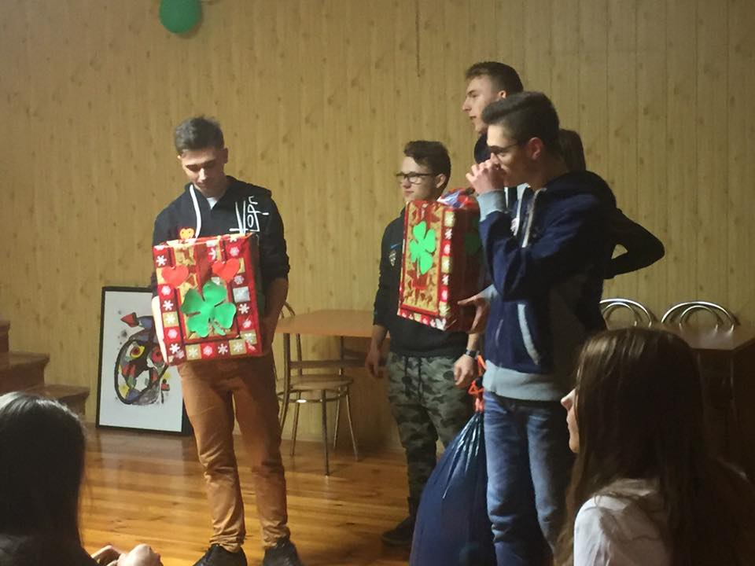
Przemowa Lidera

Slide 9
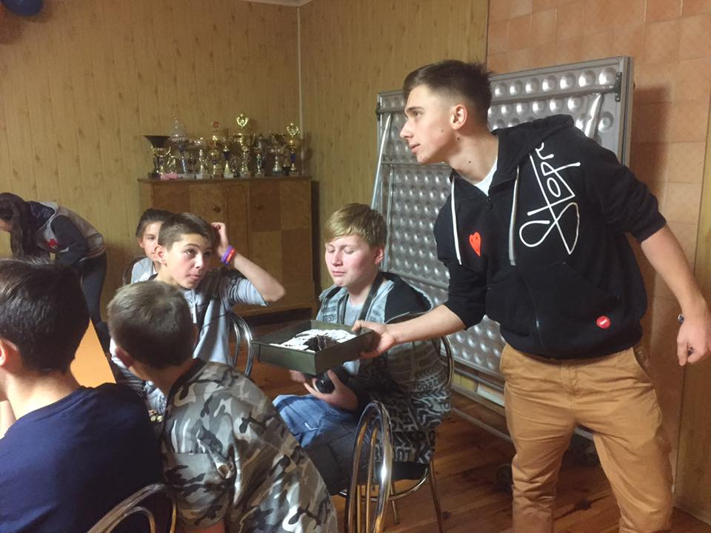
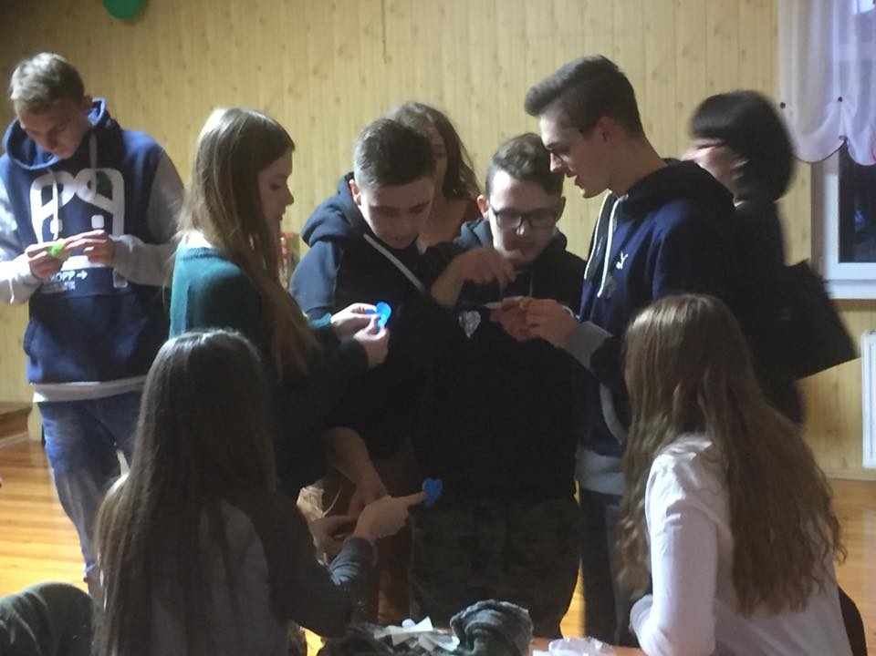
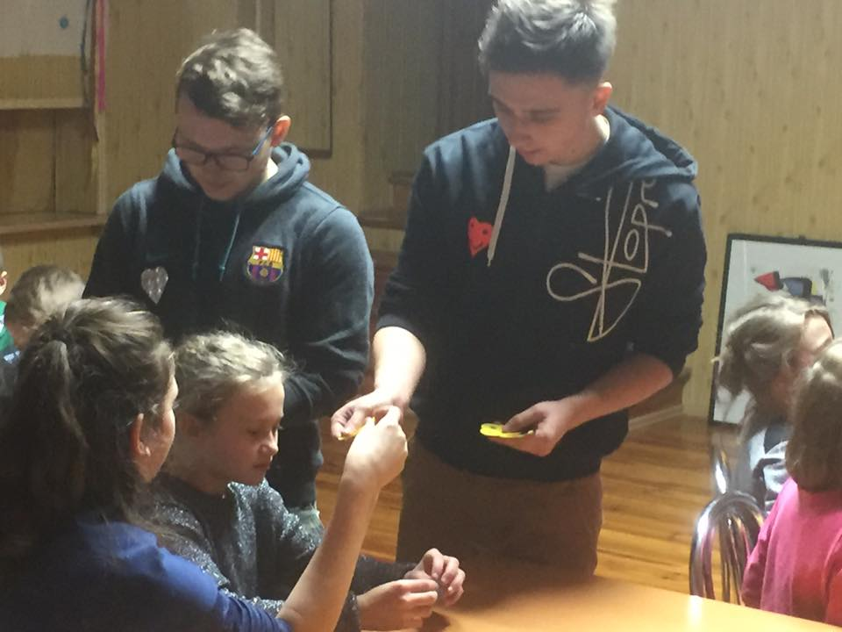
Rozdanie pamiątkowych
serduszek i ciasta

Slide 10
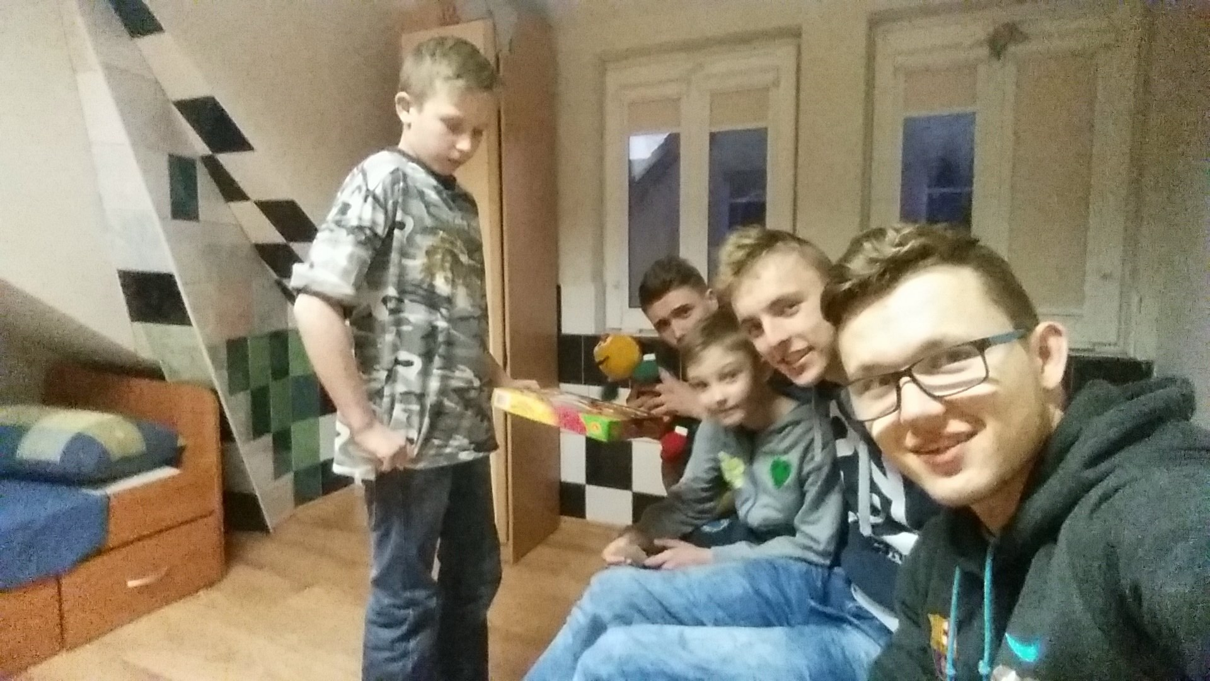
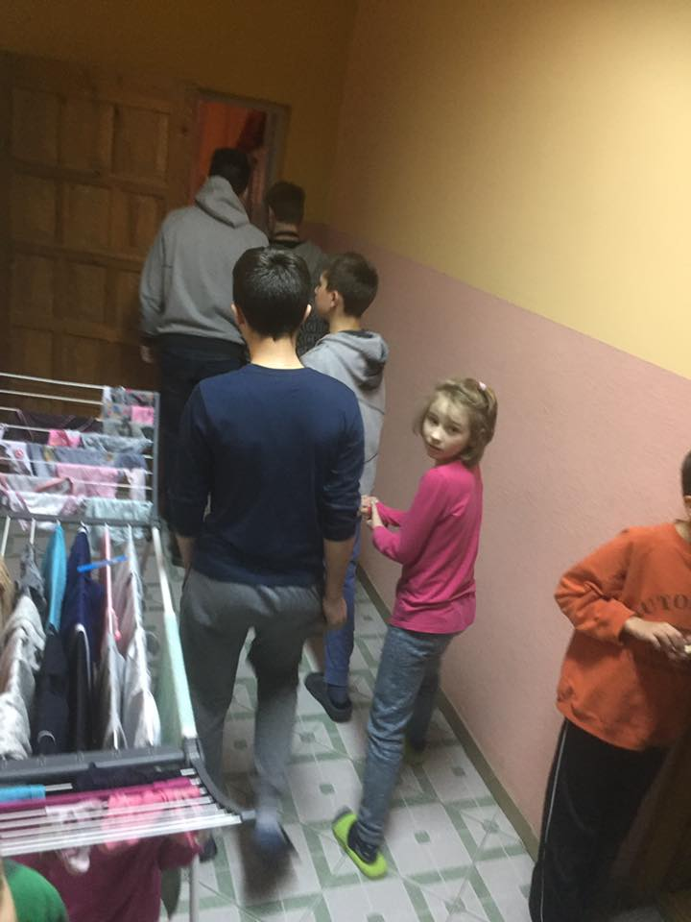
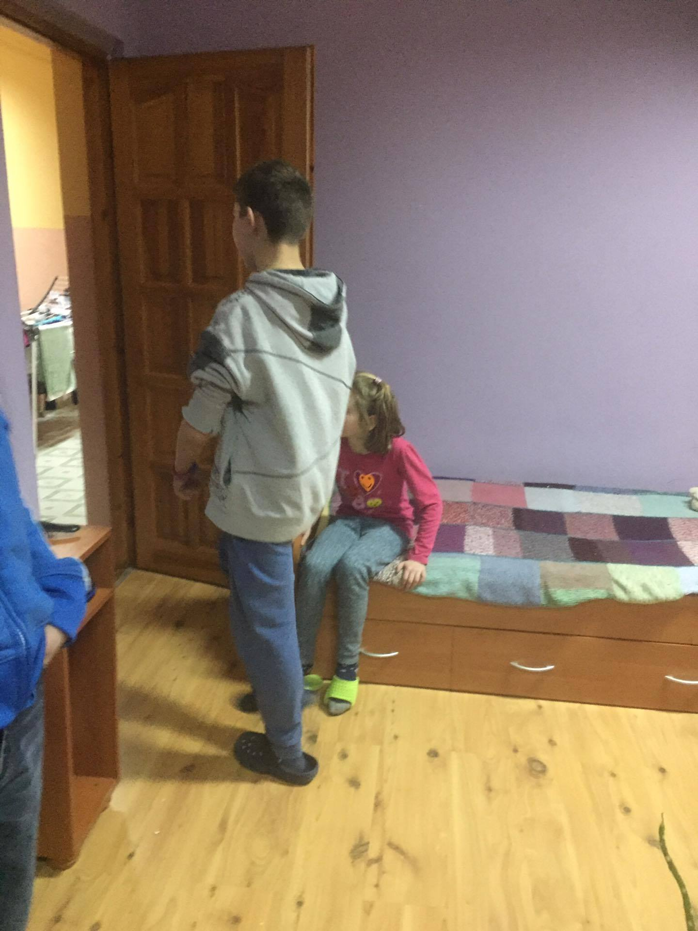
Zwiedzanie pokoi i zabawa w chowanego

Slide 11
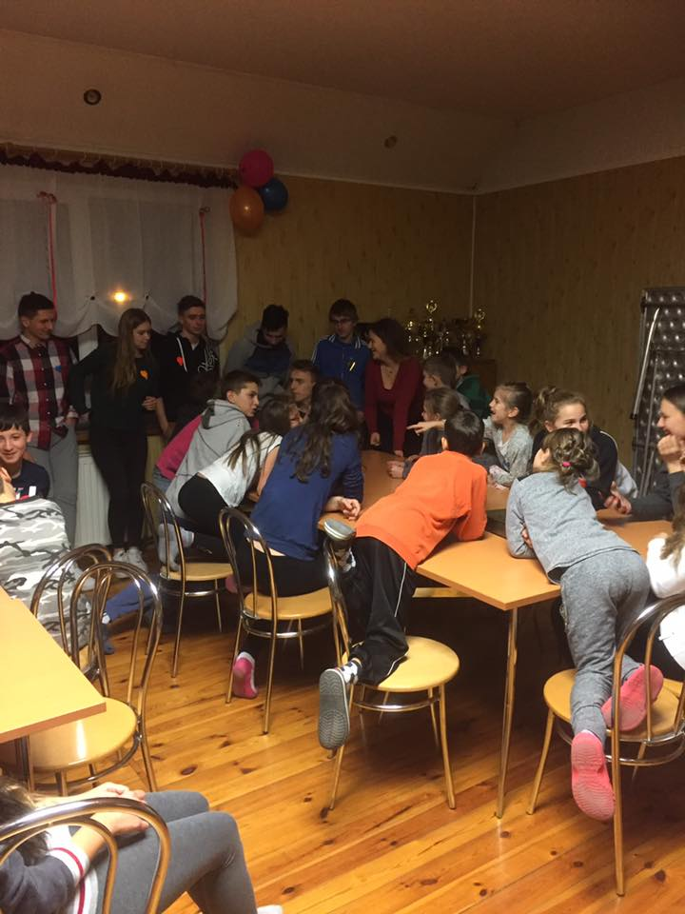
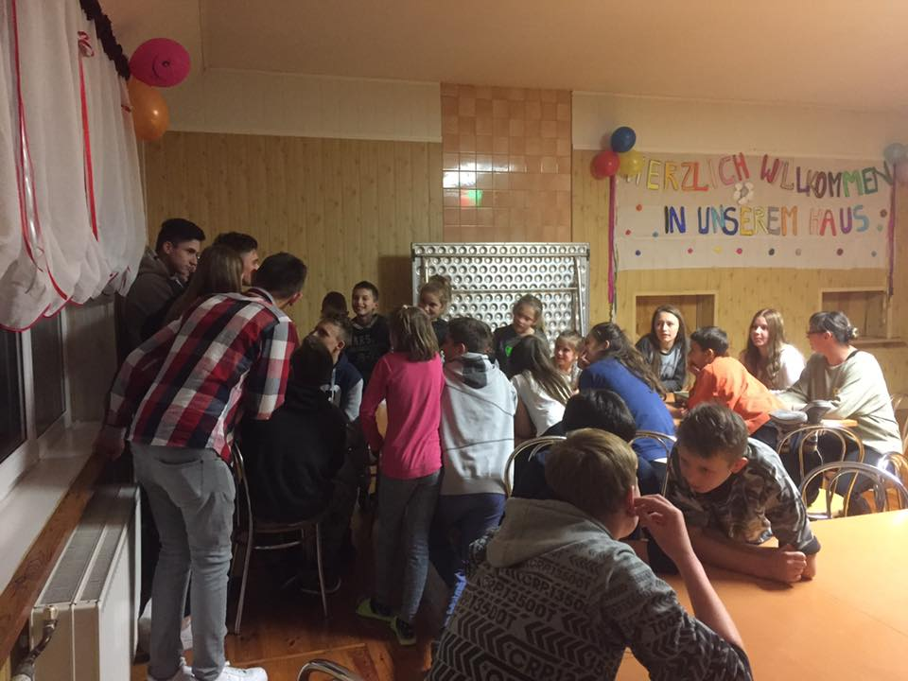
Gra w pomidora

Slide 12
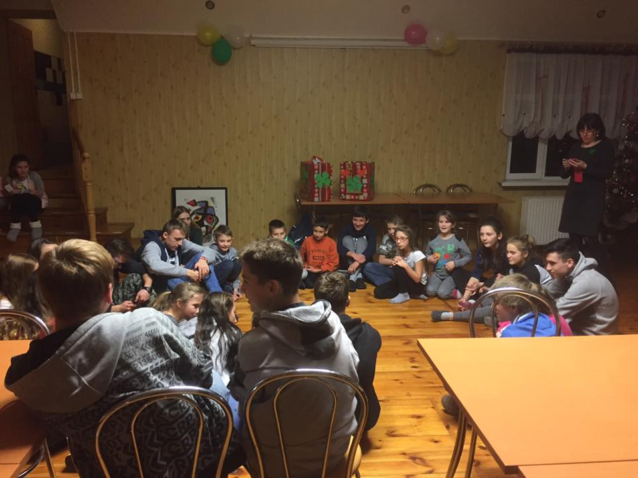
Prawda czy wyzwanie

Slide 13
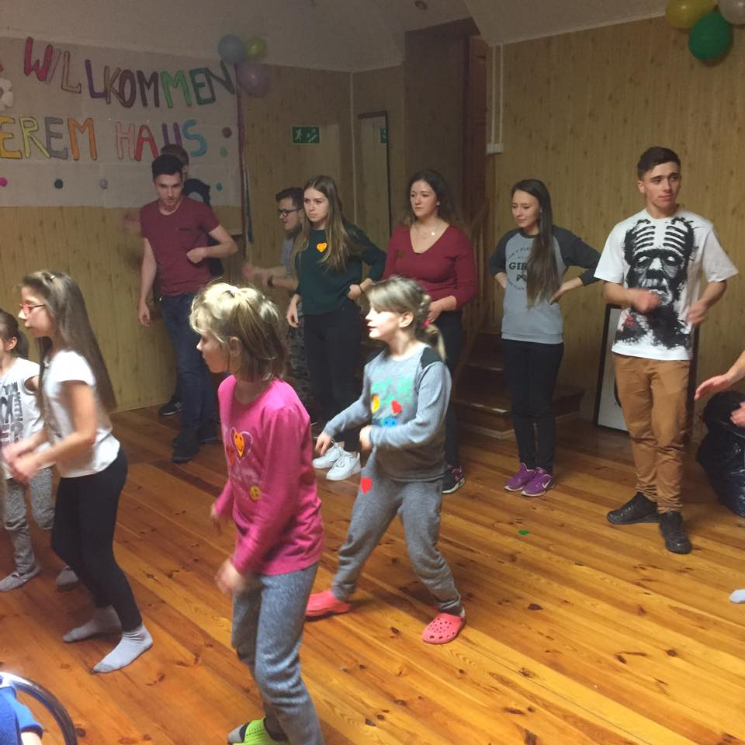
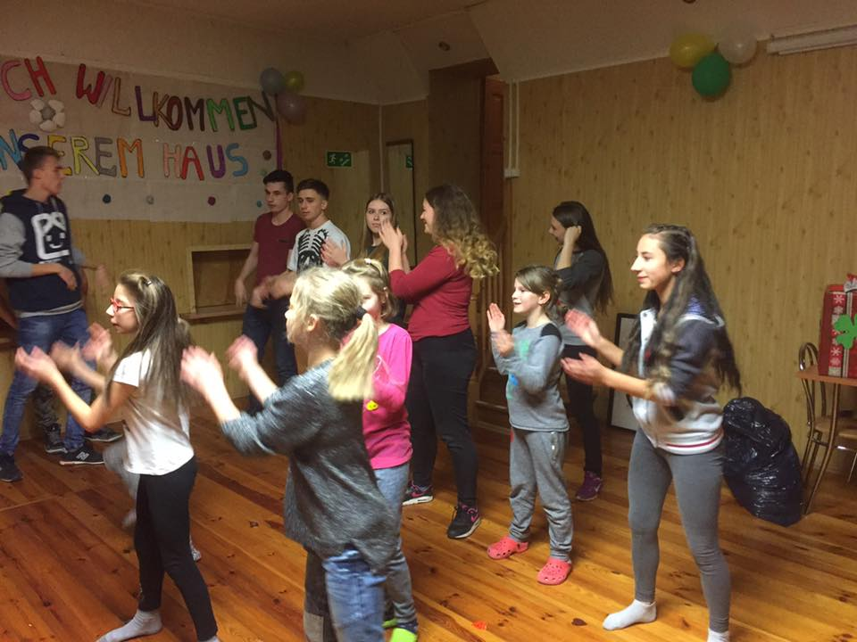
Wspólne tańce
Notes:
Morzliwość wrzucenia filmu!

Slide 14
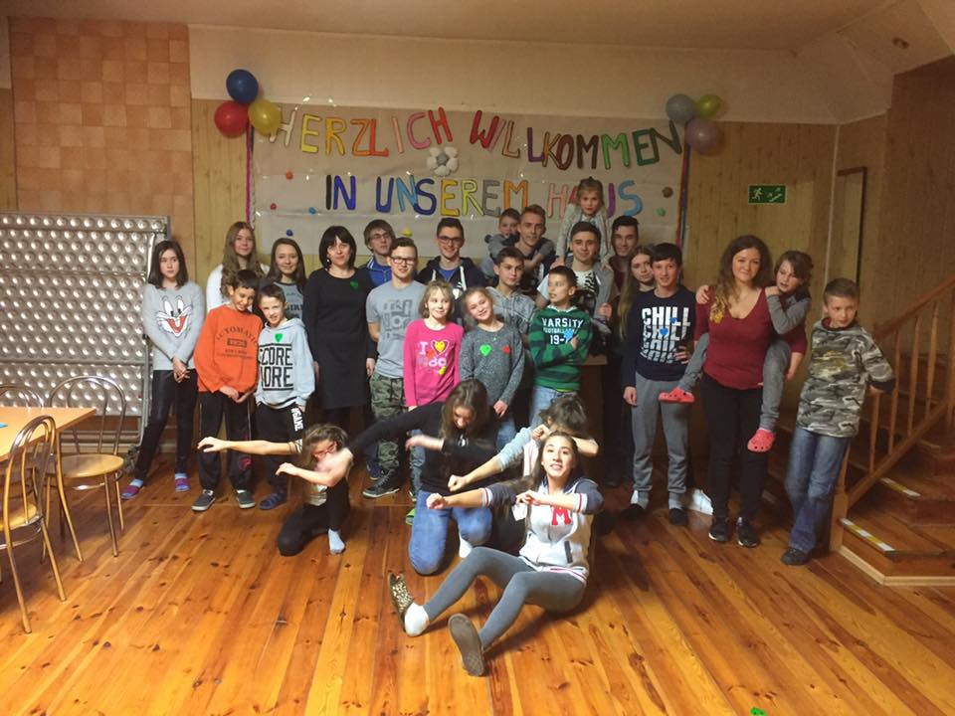
Pożegnanie

Slide 15
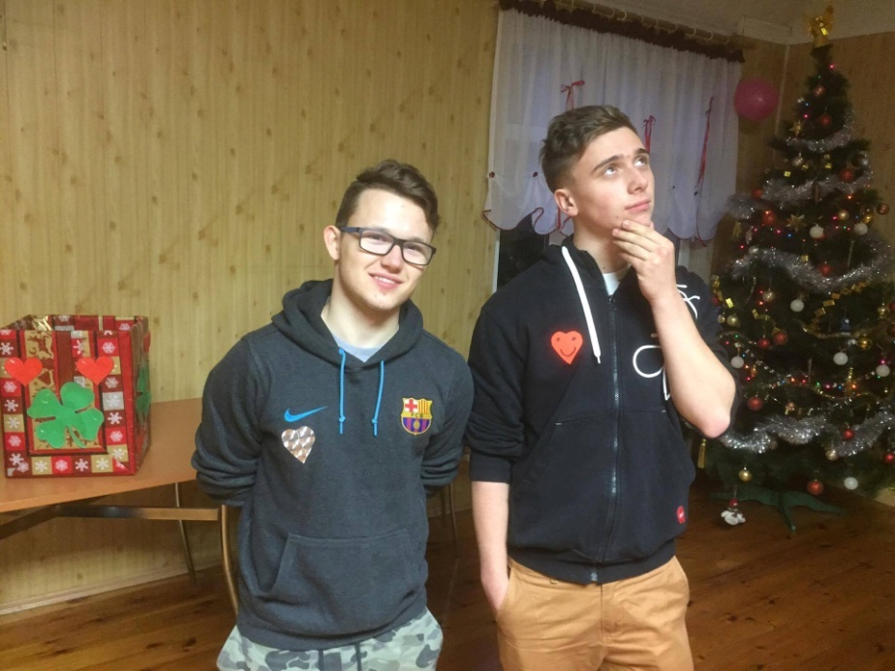
Organizatorzy
Wiktor Hadała – lider grupy
Jacek Ceglarek
Szymon Boruciński
Maciej Budynkiewicz
Michalina Gumińska
Damian Porczyński
Szymon Żelichowski

Slide 16
Osoby biorące udział w akcji
Pani Katarzyna Mickiewicz-Bindas
Hania Babiarz
Justyna Leszczyńska
Sara Tracz
Dawid Kukurowski
Transportu do Trzcińska-Zdrój użyczyli Pan Jacek Hadała oraz Pan Norbert Zawada.

Slide 17
Dziękujemy za uwagę

